Slide 1
Accidentes en la oficina
Kit de integración H3SE
Módulo TCNT 1.1

Slide 2
Los objetivos del módulo
Después de este módulo:
Conocerán los principales riesgos relacionados con sus actividades diarias en las oficinas y durante los trayectos.
Serán capaces de diferenciar entre comportamientos buenos y malos en las oficinas y durante los trayectos.
Conocerá las normas de circulación si conduce un vehículo para Total.

Slide 3
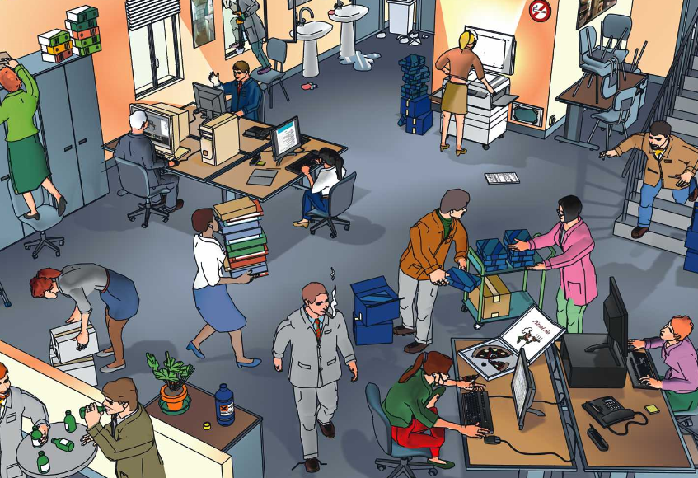

Slide 4
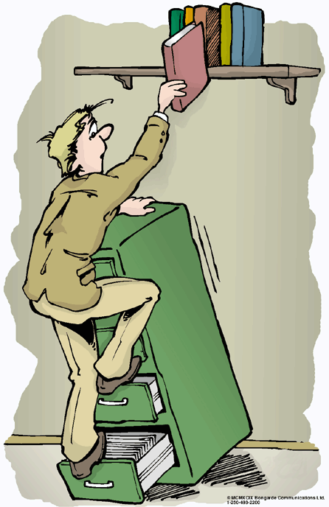
LOS RIESGOS EN LA OFICINA
TOP 5 de accidentes en 2015 (M&S)
  Caída por las escaleras o subida bajada de vehículo
  Tropezar caminando
  Resbalar caminando
  Caída / vuelco de un objeto
  Accidente de camión
Este TOP 5 suma un 50 % de los TRIR
un 10 % de los accidentes le ocurren al personal de la oficina

Slide 5
Accidente de desplazamiento
Caer por las escaleras
  Sujeten la barandilla
    Bajando y subiendo
  No bajen las escaleras de cuatro en cuatro
  Cojan el ascensor
Tropezar o golpearse….
  Ningún cable eléctrico en los pasos
  No dejen los cajones abiertos
  No corran en los pasillos
  Orden de la oficina
Resbalar
  Cuidado con el suelo mojado (operaciones de limpieza)
  Indiquen las fugas
  Cuidado con la nieve y el hielo: aparcamientos
Atención a la circulación interna en los aparcamientos

Slide 6



Accidentes relacionados con el trabajo de oficina
Llevar cargas
  Utilicen los músculos de las piernas para levantar una carga, nunca la espalda ni los brazos, que deben permanecer derechos
    ¡Formación!
Cuidado con los objetos pesados colocados en la parte superior
Cortarse
  Utilicen tijeras en vez de un cúter
  Utilicen un cúter de seguridad
    Lleven guantes
Tómense tiempo para leer el modo de empleo de los equipamientos

Slide 7
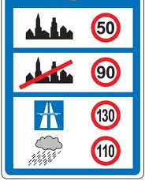
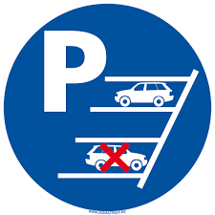


Circulación – Desplazamiento en vehículo
Respeten las limitaciones de velocidad,
adapten su velocidad a las condiciones de la circulación
Aparquen marcha atrás
  Para poder salir con total seguridad
  (¡y no para salir más rápidamente!)
Pónganse el cinturón
  Cinturón en la parte delantera y trasera
No llamen por teléfono mientras conducen
  Ni siquiera con equipo manos libres ni auricular
  (norma del Grupo)
Respeten el tiempo de conducción
¡No beban antes de conducir!
  Cuidado con las fiestas de despedida, los seminarios, los cócteles
    Prever eventualmente transportes colectivos

Slide 8


Imprudencias
Riesgo de caída
  No se suban a una silla con ruedas
  No se balanceen en la silla
  No se suban a los muebles
Riesgo de electrocución
  No arreglar de manera improvisada la electricidad
  Desconecten antes de cualquier intervención
  Indiquen cualquier problema

Slide 9
Los comportamientos buenos
No correr
No balancearse en la silla
Evitar las imprudencias
Sujetar la barandilla
Evacuar en caso de alarma (seguridad/atentado, herido, fuego)
Respetar las prohibiciones principales (no fumar, etc.)

Slide 10
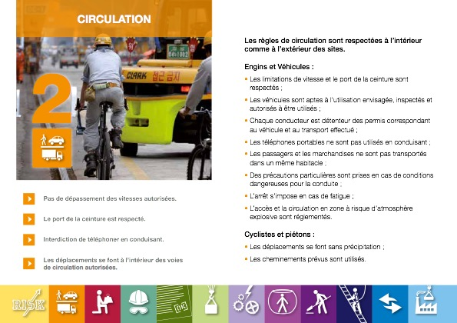
Regla de oro n.° 2 - repaso

Slide 12




Las reglas de oro en la oficina
02 – Circulación – Desplazamiento A PIE
Tropezar o golpearse….
  Orden de la oficina
    Ningún cable eléctrico en los pasos
    No dejen los cajones abiertos
  No corran en los pasillos
Caer por las escaleras
  Cojan el ascensor en la medida de lo posible
  Por las escaleras, sujeten la barandillas bajando y subiendo
  No bajen las escaleras de cuatro en cuatro
Resbalar
  Cuidado con el suelo mojado
  Cuidado con la nieve y el hielo
Atropellos
  Atención a la circulación interna (aparcamiento)
  Utilicen las vías peatonales
  En caso de misión en un sitio industrial, cuidado con la maquinaria y los vehículos

